Slide 1
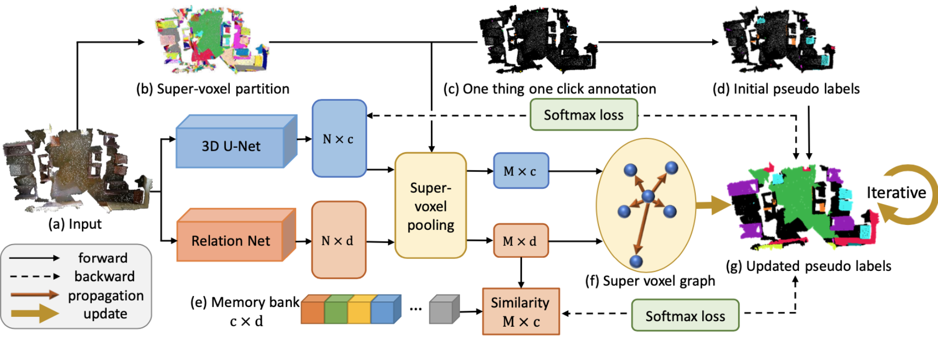
One Thing One Click: A Self-Training Approach for Weakly Supervised 3D Semantic Segmentation.
模型使用3D U-Net作为backbone，主要的特点在于使用图传播和关系网络来实现对大规模稀疏点云数据的语义分割任务。
1. graph propagation 在将点云分割为super-voxel后，使用迭代的图传播机制将稀疏的标签传播到各个super-voxel区域； 2. relation network 为了提升标签传播的性能，引入一个关系网络模型作为3D U-Net的补充，对每个super-voxel进行embedding，从而预测它们之间的相似性。

Slide 2
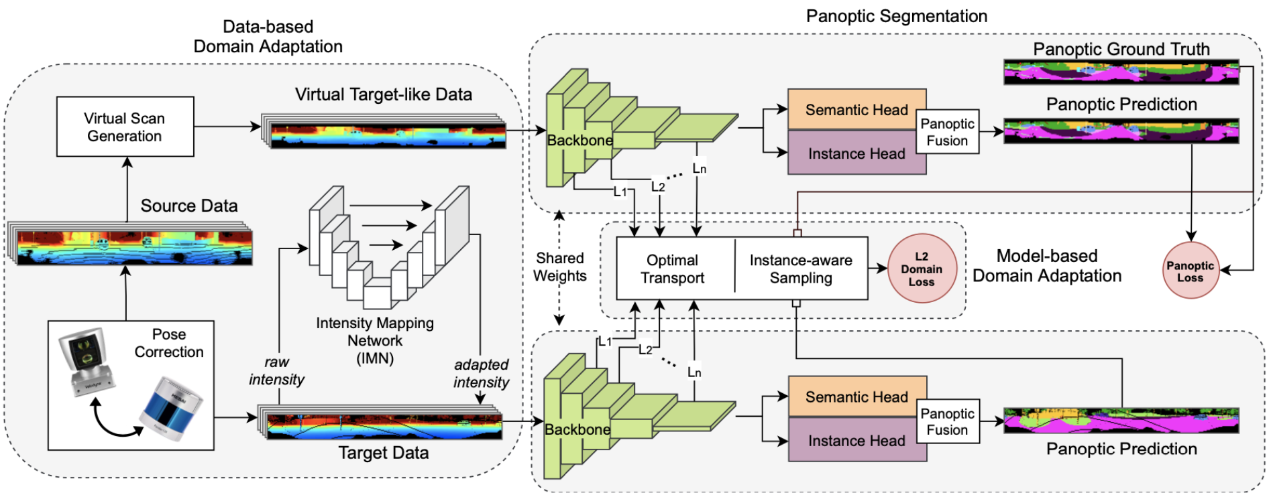
AdaptLPS: Unsupervised Domain Adaptation for LiDAR Panoptic Segmentation.
模型使用两种策略来进行domain adaptation: 基于数据和基于模型
data-based 基于数据的adaptations使用三种技术处理原始雷达点云数据，来减少source domain和target domain的差距：
1. 由于激光雷达安装位置不同而进行的位姿校正;
2. 虚拟扫描生成，使用源域从目标域模拟点云;
3. 强度映射，通过学习残差来映射源域和目标域之间的激光雷达强度。

Slide 3
AdaptLPS: Unsupervised Domain Adaptation for LiDAR Panoptic Segmentation.
模型使用两种策略来进行domain adaptation: 基于数据和基于模型
model-based 基于模型的adaptations应用Multi-scale Feature-space Optimal Transport (MS-FSOT)和Instance-Aware Sampling (IAS)两种方法来使网络在source domain和target domain上都能抓取到由代表性的特征。
MS-FSOT: 最优传输为比较两种概率度量建立了一个框架，并为质量从一种分布移动到另一种分布提供了一个解决方案。
IAS: 对每个(类，实例)对进行MS- FSOT对齐，采样固定数量的点。之后对panoptic标签下采样，以匹配feature map的高度和宽度。

